Slide 1

Қарағанды облысы, Бұқар жырау ауданы, Байқадам орта мектебі, Қазақ тілі мен әдебиеті пәнінің мұғалімі:
Ахатаева Гулим Балкеновна

Slide 2
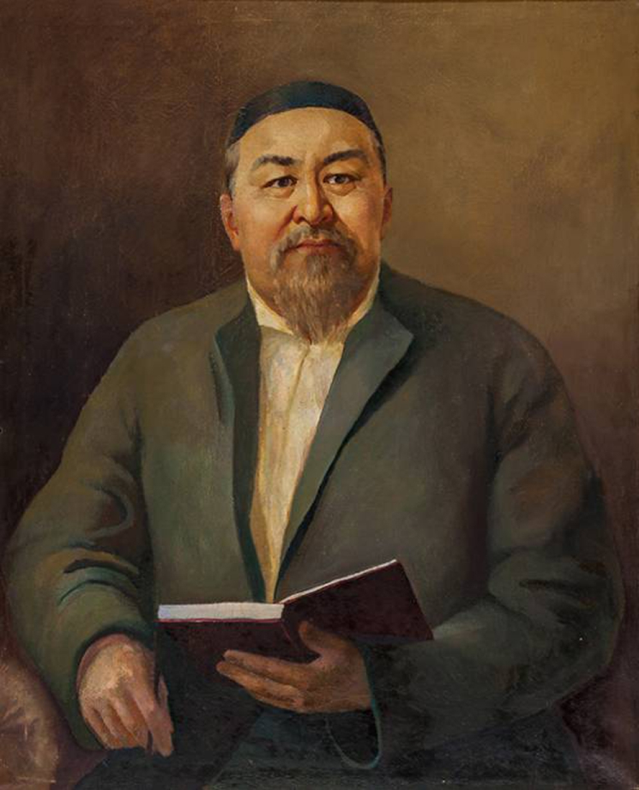
Сабақтың тақырыбы:
Ұлы Абайдың ұлылығы -
«Ғылым таппай мақтанба» өлеңі

Slide 3

Мағынаны таны
Видео, интернет-ресурстарға, оқулық беттеріне сілтемелер:
Абай Құнанбаевтың «Ғылым таппай мақтанба» өлеңін https://bilimland.kz/ арқылы тыңдау

Slide 4

Жауап бер
1-тапсырма
1845- Абай Құнанбаев Семей облысы, қазіргі Абай ауданы, Шыңғыс тауында дүниеге келген.
4- Абайдың жылдың төрт мезгіліне жазылған өлеңдері бар.
45- Абайдың 45 қара сөзі бар. Ол сөздері философиялық ой мен терең тәлім-тәрбиеге толы.
10-Әкесі Абайды Семей Ахмет Риза медресесіне береді.
13- 0н үш жасында еліне оралады. Ел ішідегі әкімшілік-билік жұмыстарына араласады.
3- Абайдың 3 поэмасы бар. / «Ескендір», «Масғұт», «Әзім»/.
1904 – Абай дүниеден өткен.
1845
4
45
10
13
3
1904

Slide 5
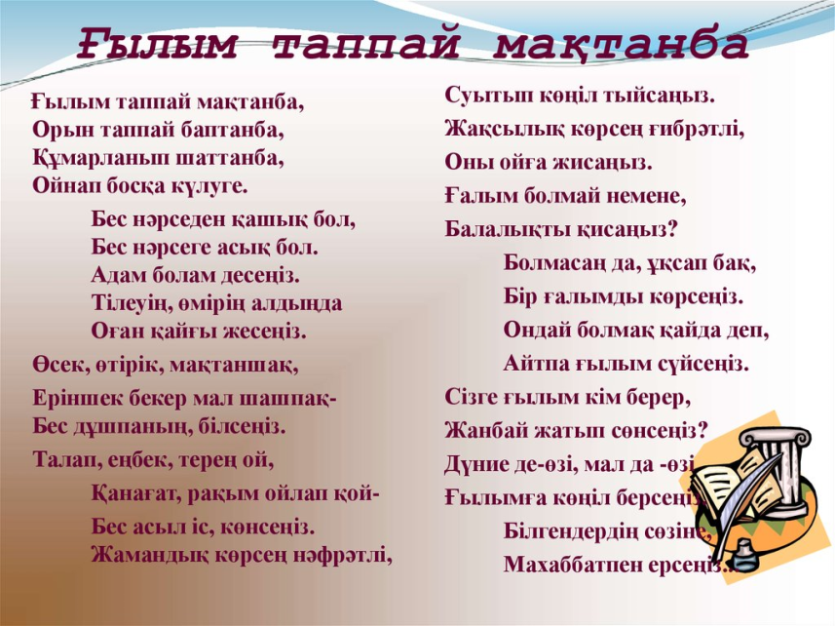
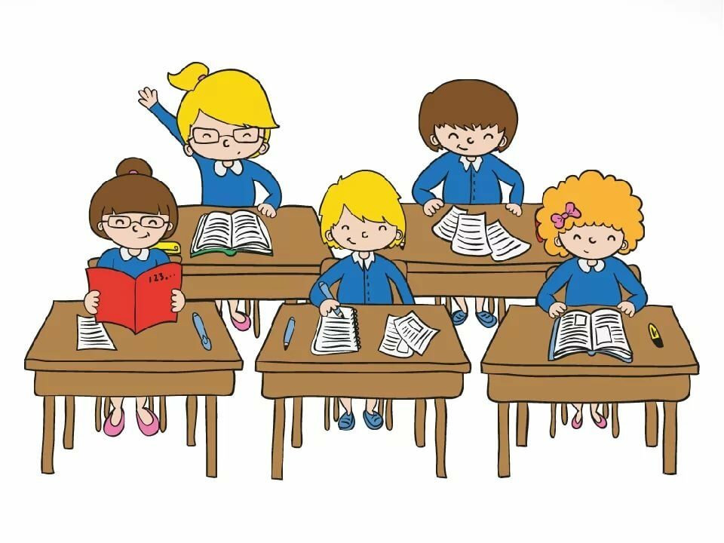
Орында
2-тапсырма.«Анықтама бюросы»:
Өлеңдегі тұлғалық болмысты адамгершілік құндылықтарды талдаңыз

Slide 6

Рефлексия
Мен бүгін ... білдім
Мен енді ... білемін
(бағалау критерийлеріне сәйкес)

